Slide 1
Stratégie Nationale de la Couverture Sanitaire Universelle au Niger
Présentation du projet de document et son plan d’action
10 Octobre 2019
Alexis Bigeard, OMS

Slide 2
Contexte
SNFS - 2012
Mission CSU de P4H - Juillet 2018
Mission de cadrage CSU OMS - Juillet 2019
Ebauche de feuille de route CSU du GTR – 08/2019
Déclaration CSU des Nations Unies – 09/2019
Conditionnalité ABS de la DUE 2019

Slide 3
Conditionnalité
Le Niger dispose de temps pour élaborer un document de qualité et approprié pour une adoption en 2020. Mais le Ministère de la Santé doit fournir au Ministère des Finances à la mi-Octobre de cette année :
« Un projet de Stratégie nationale de Couverture sanitaire universelle, comprenant notamment l'identification de mécanismes de protection financière pour les usagers des services de santé les plus vulnérables, assortie de son Plan d’action pluriannuel existe et est présenté aux PTF de la santé »

Slide 4
Etapes de production 2019
Mission OMS et rencontres GTR (Juillet-Août)
Rencontre GTR de cadrage du document (Août)
Atelier « diagnostic CSU » de Dosso (Septembre)
Rédaction d’un draft 0 (Septembre)
Atelier de rédaction (Octobre)
Inputs post atelier (Octobre)
Présentation ce jour

Slide 5
Implication
Le GTR
Les Directions du Ministère de la Santé
I3N
MH/A
D’autres Ministère (Population, Education, Décentralisation, Plan…)
Assistants Techniques et autres PTFs

Slide 6
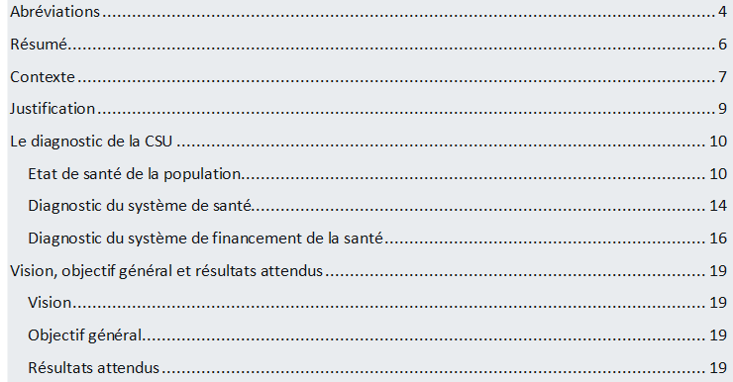
Sommaire du document 1/3

Slide 7
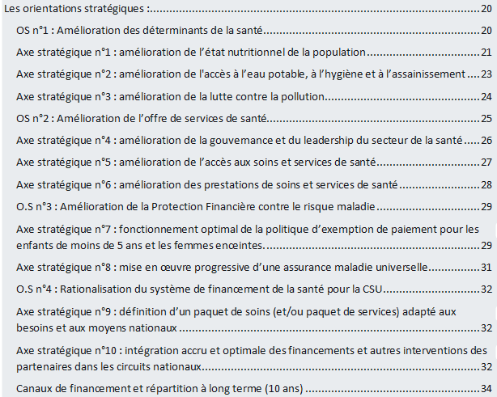
Sommaire du document 2/3

Slide 8


Sommaire du document 3/3

Slide 9
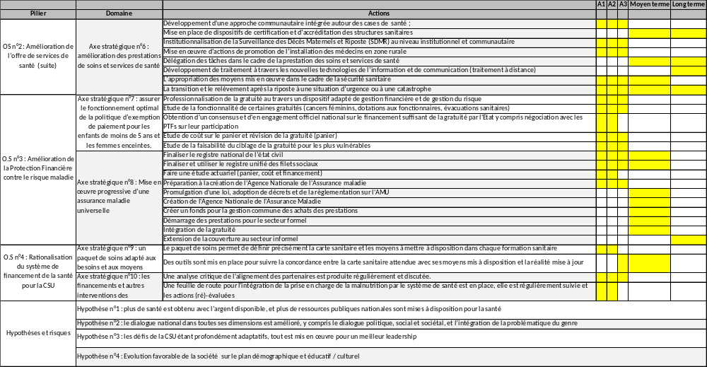
Plan d’action (provisoire)

Slide 10
Les points positifs du contenu
3 domaines clairs
Bonne place des déterminants
Articulation des aspects « offre » sur les programmes du MSP
Consensus sur la protection financière
Format standard du document (plan)

Slide 11
Les points à approfondir
L’OS 4 pour intégrer toutes les dimensions de la CSU (panier et circuits de financement)
Le cadre de suivi-évaluation
Le plan d’action notamment à 3 ans
La prise en compte des hypothèses dans la mise en œuvre
L’axe 3 (pollution) à élargir (autres déterminants et suivi de l’évolution)?

Slide 12
Les points positifs du process
Bonne appropriation du document (ateliers)
Bon portage (niveau DEP / DPS notamment)
Bon travail en peu de temps
Bonne implication de I3N et EHA

Slide 13
Les points à améliorer du process
Absence du MEF
Encore loin d’une masse critique
Déjà sur-représentation de l’appui technique
Le niveau politique n’est pas encore impliquer

Slide 14
Recommandations
Etablir une feuille de route pour la finalisation et la validation de la stratégie en 2020.
Identifier nominativement les personnes à impliquer au niveau du « GTR élargi »
Redynamiser le GTN et/ou fonctionner avec le Comité nouvellement créé (pour les EGS)
Mettre en place les conditions d’un très fort leadership national au niveau technique et stratégique
Associer le groupe L4UHC

Slide 15
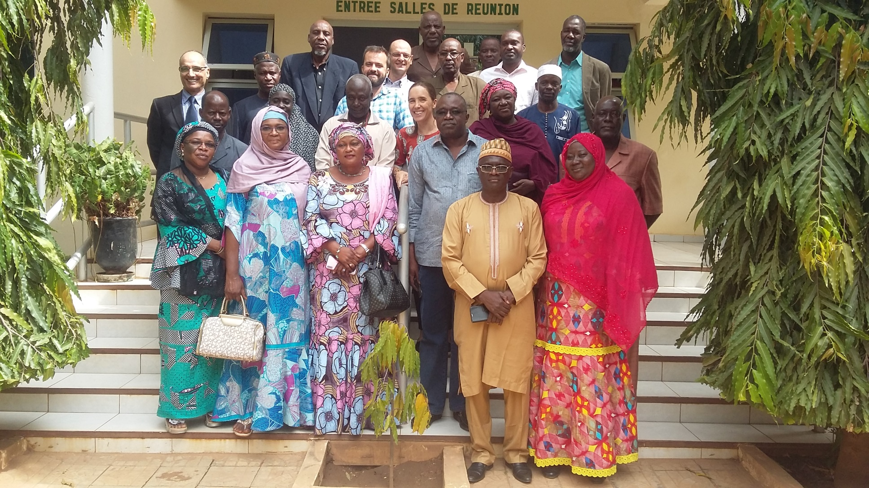
Merci

